Slide 1

幸福和乐观那些事
第一组 积极的人生体验

Slide 2
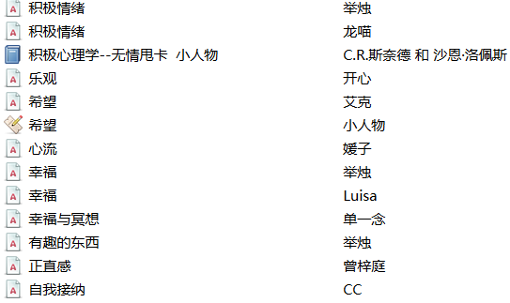
小组成员
组长：曾梓庭
组员：艾克、郁珏、橙红、贾胜斌、媛子、C罗、单一念、向往平静、龙喵、opsunny、陈术子、小人物、徐开心、yangmengyu、十六字、Luisa
小全局报告：48张卡片，10437字

Slide 3

目录
积极心理学下的幸福
积极心理学下的乐观

Slide 4
THE ONE
积极心理学下的乐观

Slide 5

什么是幸福
埃德·迪纳（Ed Diener）在一次演讲中让听众假定，大脑受到荷尔蒙的作用后，人可以处于极度愉悦的状态，甚至这种愉悦状态可以一直保持下去。但当他提问 “有多少人想这样做？”时，60名听众中，只有2人表示他们愿意一直保持快乐。
幸福的人都是相似的，不幸的人各有各的不幸。
——托尔斯泰《安娜卡列尼娜》

Slide 6
先贤眼中的幸福
佛陀出家是为了追求更有意义的生活，最终获得启迪，达到内心的平静，获得一种幸福感。
亚里士多德提出了福祇论（eudaimonia) ，他认为“美好的生活关键是完善的幸福，或者说是基于对有意义的、发展性目标的毕生追求所带来的幸福”。

Slide 7
心理学中的幸福
现代的西方心理学主要关注幸福的后物质主义观（Diener et al，2002），强调快乐、满足和生活的意义。
真实的幸福 authentic happiness
快乐主义理论Hedonism Theory
需求满足理论Desire Theory
目标清单理论Objective list theory

Slide 8
心理学中的幸福
快乐主义理论认为幸福是一种原始的主观体验（raw subjective feeling）。如果要幸福的生活，就要最大化快乐，同时最小化痛苦。
需求满足理论认为幸福是一种需求得到了满足的状态。至于需求的内容，则取决于产生这一需求的个体。
目标清单理论则认为人们通过追求具有真正价值的事物来实现自己的幸福生活。它把幸福从人的主观体验转移到现实世界中具有真正价值的事物上。

Slide 9
什么是幸福感
主观幸福感
积极情感+总体生活满意度
行为观察
生理记录
自我报告
测量幸福感

Slide 10
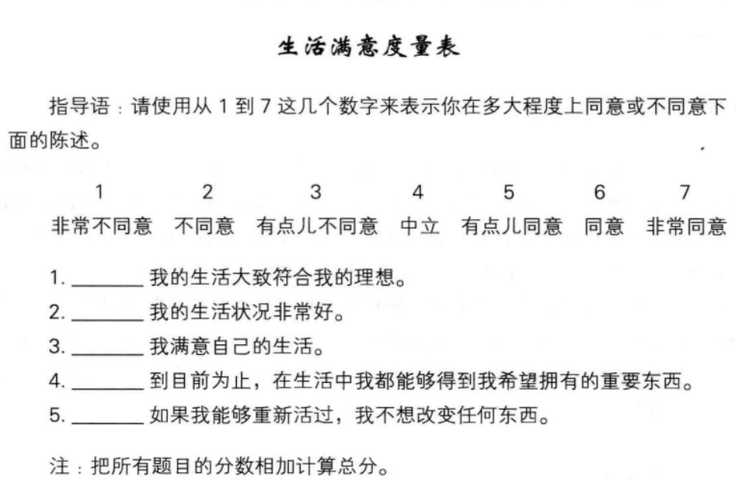
什么是幸福感

Slide 11
什么会影响幸福感
财富
人口统计学变量
人格

Slide 12

财富会影响幸福感
财富不能保证幸福，但是贫穷一般都会带来不幸
在经济不发达的国家，财政状况与满意度有更高的相关性
在穷困人群中，收入和幸福感之间有很强的相关

Slide 13
人口统计学变量会影响幸福感
性别
健康
教育
婚姻
女性更容易抑郁？
健康者更幸福
受教育高幸福
已婚更幸福

Slide 14
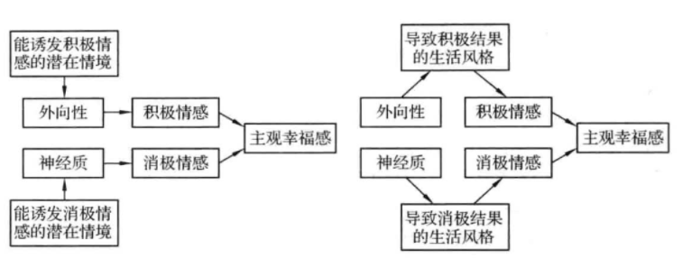
人格会影响幸福感
外向性——积极情感
神经质——消极情感
拥有恰当的人格特质组合比拥有恰当的人口学变量更能让人产生幸福感。
以不同强度的积极或消极情绪对同一情境做出反应

Slide 15
如何提升幸福感
Christopher Peterson：
第一，认识到持久的幸福并非来自于成功
第二，掌控自己的时间
第三，快乐行动，多微笑
第四，从事能发挥你技能的工作和休闲活动
第五，参加有氧运动
第六，保持充足的睡眠
第七，重视亲密关系
第八，不要只关注自我
第九，心存感激
第十，培养精神自我，拥有信仰。

Slide 16
如何提升幸福感
Ryff在1989年提出构建美好生活的六个维度：
第一，自我接纳 self-acceptance
第二，积极关系 positive relations with others
第三，环境控制 environmental mastery
第四，自主性 autonomy
第五，生活目标 purpose in life
第六，个人成长 personal growth

Slide 17
THE TWO
积极心理学下的乐观

Slide 18
什么是乐观
乐观是一种人性，是一种人格特质
乐观是一种个体差异，是一种解释风格

Slide 19
乐观是一种人格特质
乐观是一种人性，是一种人格特质，以普遍的乐观期望为特征，叫做特质乐观或气质性乐观
气质性乐观是对未来好结果的总体期望，认为好事情比坏事情更有可能发生。它的定义基于传统的“期望-价值”理论
1
2
相当稳定的特质，具有25%的遗传度。父母慈爱、经济有保障的家庭环境，与乐观的形成有关
1985年，希尔和卡弗用简单自陈问卷的形式，也就是乐观导向测验（LOT）来测量气质性乐观
3
4

Slide 20
乐观是一种解释风格
解释风格是个体如何向自己解释给已发生事件的心理属性，并不是普通的人格特质
乐观是一种个体差异，是一种解释风格
乐观型解释风格--自我内在原因所致，长期，会泛化到其它活动中去
塞利格曼根据乐观解释风格的特征开发出归因风格问卷（ASQ）
悲观型解释风格--外部因素，短暂现象

Slide 21
乐观是消极情绪？
“乐观是一种积极思维”的看法，是近半个多世纪才达成的共识，学者们对乐观的最初看法是负面的。
哲学家叔本华和尼采都认为乐观延长了人类的苦难，人们最好面对残酷的现实。弗洛伊德认为，乐观是人性的组成部分，是一个虚幻的信念。

Slide 22
乐观是消极情绪？
一直到20世纪60年代，事情才发生变化。认知心理学家证明了人们加工信息存在捷径，波丽安娜效应等研究也表明语言、记忆、思维是选择性积极。
1978年，玛格丽特·马特琳和戴维·斯坦提出“波丽安娜法则”，以此来说明思维中的积极选择性，即在潜意识层面，人脑会倾向于关注乐观向上的信息。
另一个转折点发生在1989年谢利·泰勒的书《积极错觉》中，她和乔纳森·布朗描述一系列证据表明，除了焦虑和抑郁的人，人们一般会产生倾向积极的偏差。

Slide 23
如何成为乐观的人
习得性乐观 Learned Optimism：
乐观者使用适应性的因果来解释消极经历或事件。乐观者——外部、可变的和局部的因素
悲观者——内部的、稳定的、全局的因素
习得性无助 Learned Helplessness：
当一个人发现无论如何努力都会以失败而告终时，他就会觉得自己无法掌控局面，从而精神支柱崩塌，斗志随之丧失，最终放弃所有努力，真正陷入绝望。而当无助变成绝望时，则会导致抑郁。

Slide 24
如何成为乐观的人
归因重塑的第一部分，学习监控坏事引起的情绪变化，学习使用ABC模型分析坏事情。
A：Adversity，坏事具体是什么
B：Beliefs，信念，坏事发生时自己的想法
C：Consequent，结果，产生想法后情绪有何变化

Slide 25
如何成为乐观的人
归因重塑的第二部分，练习三个技巧：转移、远离和辩论
转移：转移注意力，具体方法为“停-想-做”。
远离：不断提醒自己，悲观解释仅为一种可能的解释，而不是客观的现实。
辩论：一种内部对话，帮助建立乐观的信念，从四个方面进行讨论
1.证据：这种悲观解释的证据是什么？属实吗？
2.代替：是否有可能有其他乐观的解释？
3.影响：如果找不出一个更有力的乐观解释，那么这个悲观解释的后果是什么？是长期的还是暂时的？
4.功能：如果无法抉择哪个解释更好，那么想一下，哪个解释对产生积极情绪和达成目标最有用？

Slide 26
如何成为乐观的人
ABCDE练习：
A：坏事（Adversity）
B：信念（Beliefs）
C：结果（Consequent）
D：辩论（Disputation）
E: 振作（Energisation）

Slide 27
感谢聆听！

